Slide 1

Принципи
клініко-фармацевтичного
підходу до вибору лікарських засобів
для лікування захворювань
щитовидної залози

Slide 2
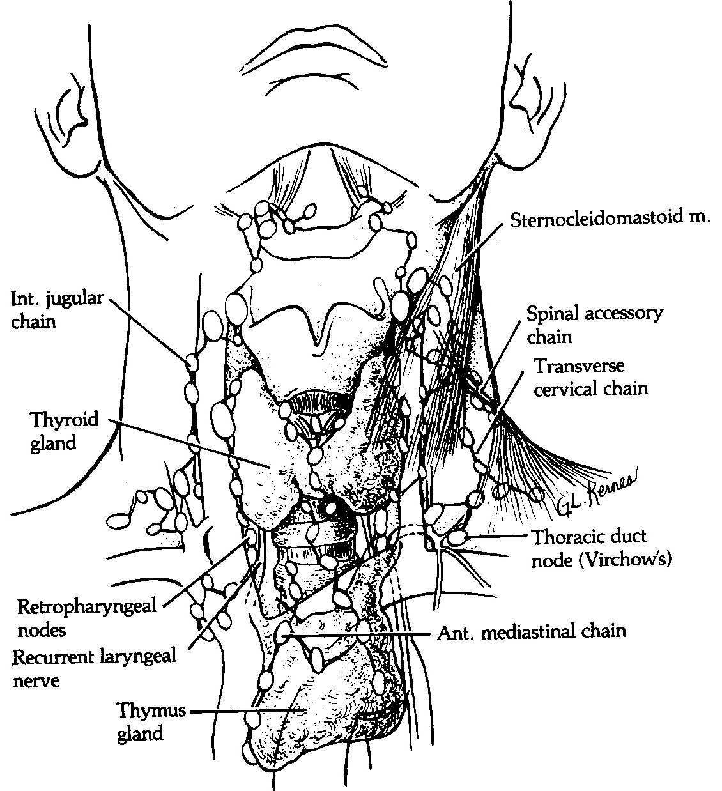
Макроанатомія щитовидної залози

Slide 3
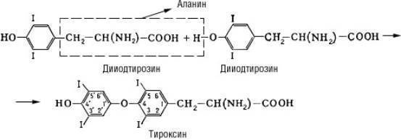
Тиреоїдні гормони
– Синтез та секреція їх регулюється тиреотропним гормоном (ТТГ) гіпофіза, причому утворення тетрайодтироніну та ТТГ регулюється за принципом негативного зворотного зв'язку. Тироксин, 3,5,31,51-тетраіодтиронінвиробляється фолікулами щитовидної залози. Синтезується шляхом йодування амінокислоти тирозину та окисного конденсування 2 молекул дііодтирозину з відщепленням аланіну.

Slide 4
Тиреоїдні гормони –
Тироксин -
Підвищує інтенсивність основного обміну і цим збільшує теплопродукцію, впливає зростання і диференціювання тканин. Введення в організм Т. через добу викликає підвищення основного обміну (що супроводжується посиленим споживанням кисню), почастішання серцебиття, підвищення збудливості нервової системи та ін.У високих концентраціях Т. викликає роз'єднання окисного фосфорилювання. В результаті енергія потоку електронів у дихальні ланцюги не запасається у формі багатих на енергію сполук (АТФ та ін), а вивільняється у вигляді тепла. Дія Т. на ферменти окисного фосфорилювання пояснюють його здатністю зв'язувати іони металів, необхідні активності цих ферментів.
Секретується в кров у значно менших кількостях, ніж тироксин, але надає більш швидку дію на обмін речовин, оскільки менш міцно пов'язаний із специфічними білками плазми і тому легше проникає у тканинну рідину та клітини.Недостатня продукція цих гормонів щитовидною залозою призводить до розвитку клінічної картини гіпотиреозу або мікседеми. Це захворювання може виникнути в результаті оперативного видалення щитовидної залози або лікування радіоактивним йодом через гіпертиреоз, а також тиреоїдиту. У частині випадків недостатня продукція тиреоїдних гормонів пов'язана з порушенням функції гіпофіза, що секретує тиреотропний гормон, та (або) гіпоталамуса, що виділяє відповідний рилізинг-фактор.

Slide 5

Тиреоїдні гормони
Трииодтиронін
Трииодтиронін, 3, 5, 3'-трииодтиронін,утворюється у фолікулах щитовидної залози при окислювальному конденсуванні молекул моноіодтирозину та дііодтирозину. Подібно-тироксину, надає різноманітну дію на організм, його зростання, диференціювання та обмін речовиню
Секретується в кров у значно менших кількостях, ніж тироксин, але надає більш швидку дію на обмін речовин, оскільки менш міцно пов'язаний зі специфічними білками плазми і тому легше проникає у тканинну рідину та клітини.

Slide 6
Тиреоїдні гормони
Недостатня продукція цих гормонів щитовидною залозою призводить до розвитку клінічної картини
гіпотиреозу або мікседеми.
Це захворювання може виникнути в результаті оперативного видалення щитовидної залози або лікування радіоактивним йодом через гіпертиреоз, а також тиреоїдиту.У частині випадків недостатня продукція тиреоїдних гормонів пов'язана з порушенням функції гіпофіза, що секретує тиреотропний гормон, та (або) гіпоталамуса, що виділяє відповідний рилізинг-фактор.

Slide 7
Тиреоїдні гормони
Визначення в крові радіоімунним методом гормонів щитовидної залози, а також гормонів гіпофіза, гіпоталамуса набуває все більшого поширення в клінічній практиці і дозволяє не тільки діагностувати гіпотиреоз, а й уточнити його походження.
До тиреоїдних гормонів відносяться:
левотироксин (або тироксин, або тетрайодтиронін Т4)
ліотиронін (або трийодтиронін Т3)
Тиреоїдні гормони накопичуються в щитовидній залозі у вигляді тиреоглобуліну, з якого в результаті гідролізу вони звільняються і надходять у кровотік.
Близько 30% Т4 у периферичних тканинах переходить у Т3

Slide 8
Тиреоїдні гормони
Перетворення гормонів у печінці призводить до втрати ними активності.Вступаючи в кров, Т3 і Т4 активно зв'язуються з білком плазми.Тому потрібно вносити корективи до клінічної оцінки даних, отриманих при визначенні в плазмі йоду, пов'язаного з білком, та загальної концентрації тиреоїдних гормонів.
Ліотиронін приблизно в 5 разів біологічно активніший, ніж левотироксин. Одноразово введена доза (20-25 мкг) дає максимальний ефект через 24 години, дія препарату поступово знижується протягом тижня (Т1/2 становить 2 дні).Одноразовим введенням дози тироксину можна досягти максимального ефекту через 10 днів, дія його продовжується протягом 2-3 тижнів (Т1/2 дорівнює 7 дням).

Slide 9
Тиреоїдні гормони
Гіпофізарно-тиреоїдна функція оцінюється
при визначенні в плазмі концентрації Т3, Т4 та тиреотропіну – тиреотропного гормону (ТТГ), а також за здатністю гіпофіза реагувати на введення рилізинг-гормону, що стимулює ТТГ. Результати цих визначень більш інформативні, ніж тести, що ґрунтуються на вимірюванні поглинання радіоактивного йоду щитовидною залозою. Прийом препаратів, що містять йод, саліцилати та піразолони, веде до зменшення поглинання радіоактивного йоду. Введення ліотирону (120 мкг/добу) гальмує секрецію ТТГ. У здорової людини зниження вмісту ТТГ призводить до зменшення поглинання радіоактивного йоду. При гіпертиреозі цього немає, оскільки щитовидна залоза часто контролюється тиреотропним гормоном. Введення тиреотропін-рилізинг-гормону дозволяє діагностувати гіпотиреоз, що залежить від зниження функції щитовидної залози, гіпофіза та гіпоталамуса.

Slide 10
Тиреоїдні гормони
Показанням до призначення тиреоїдних гормонів є необхідність замісної терапії при недостатності щитовидної залози у вигляді мікседеми та кретинізму.
Потреба у цьому гормоні стабільна.Тиреоїдин,містить левотироксин і ліотиронін -одержують із висушених знежирених щитовидних залоз худоби. Початкова доза препарату може становити 0,06-0,1 г/добу.потім її постійно підвищують до усунення симптомів хвороби, домагаючись почастішання пульсу, зниження холестеринемії,після цього переходять на підтримуючу дозу.При лікуванні левотироксином – необхідно введення 100-200 мкг препарату

Slide 11
Тиреоїдні гормони
Ліотиронін – трийодтироніну гідрохлорид
є швидкодіючим синтетичним препаратом і застосовується при мікседематозній комі та психозі, рідше – при хронічному гіпотиреозі.Поряд із прийомом тиреоїдину, який діє повільніше, кожні 8 годин вводять ліотиронін, починаючи з 10 мкг (до 40 мкг на 1 добу). Доза підвищується через 3 дні з наступним переходом на лікування одним тиреоїдином.За ефективністю 20 мкг ліотироніну відповідає 0,1 г тиреоїдину.Побічна дія ліотироніну пов'язана зі швидкою інтенсифікацією основного обміну. При цьому можуть бути спровоковані загострення нападів стенокардії, серцева недостатність, мерехтіння передсердь. У таких випадках лікування тиреоїдином має бути перерване і через тиждень розпочато у меншій дозі.

Slide 12
Тиреоїдні гормони
Тиреокомб - комбінований препарат, що містить ліотиронін (10 мкг), левотироксин (70 мкг) та йодид калію (150 мкг).Застосовують при гіпотиреозі та тиреоїдиті. Лікування тривале, починають із 1 таблетки на добу, поступово підвищуючи дозу до 2 таблеток 3 рази на добу.
Тиреотом -випускають у таблетках, що містять 40 мг ліотироніну та 120 мкг левотироксину, є високоефективним препаратом для лікування вираженого гіпотиреозу.
При гіпотиреоїдній комі доцільним є введення високих доз левотироксину (400-500 мкг), 10-25 мкг ліотироніну внутрішньовенно або через зонд 100-200 мкг 2 рази на добу.Тиреоїдні препарати комбінують з глюкокортикоїдами (100-300 мг гідрокортизону).

Slide 13
Антитиреоїдні препарати
Гіпертиреоз - пов'язаний з підвищенням функції щитовидної залози та рівня тиреоїдних гормонів у крові.
Характеризується:
збільшенням щитовидної залози,
посиленням обміну речовин,
тахікардією,
змінами у серці,
витрішкуватістю, так званими очними симптомами,
гіпохолестеринемія.
Причиною гіпертиреозу є найчастіше Базедова хвороба – дифузний токсичний зоб, токсичний багатовузловий зоб, аденома щитовидної залози. Значно рідше гіпертиреоз може бути пов'язаний з підгострим тиреоїдитом та деякими іншими причинами.

Slide 14
Антитиреоїдні препарати
До антитиреоїдних препаратів належать:
неорганічні йодиди,
похідні тіосечовини, які блокують синтез Т4,
радіоактивний йод, який руйнує клітини, що синтезують тироксин
Йодіди -При гіпертиреозі введення значної кількості йоду гальмує виділення гормонів та веде до зворотного розвитку залози. Механізм цього ефекту не зовсім зрозумілий, тому що помірні дози йоду необхідні в нормі для синтезу тиреоїдних гормонів. Великі дози йодидів використовують для підготовки хворих до резекції щитовидної залози та при тиреоїдному кризі.

Slide 15
Антитиреоїдні препарати
Йодід калію
у дозі 60 мг внутрішньо дає деякий ефект через 1-2 діб, максимально через 10-14 діб.
Широко поширений розчин Люголя – 5% водний розчин йоду з 10% йодидом калію. Приймають внутрішньо по 0,5 мл кожну 12 год.Мешканцям місцевостей, де поширений ендемічний зоб, рекомендується періодично приймати препарати йоду.Йодиди використовують також як відхаркувальний засіб, додають зазвичай у відповідні мікстури.
Органічні сполуки йоду широко застосовують як контрастні засоби при ренгенологічному дослідженні нирок, жовчного міхура, ангіографії, бронхографії.

Slide 16
Антитиреоїдні препарати
Переносність препаратів йоду широко варіює
Симптоми йодизму проявляються:
металевим смаком у роті,
надмірною салівацією,
сльозотечею,
продуктивним кашлем,
діареєю,
різними висипами.
Невелика гіперфункція щитовидної залози може розвинутися при тривалому прийомі йодидів як відхаркувальні.Введення препаратів йоду під час контрастного дослідження обмежує можливість використання радіойоду з діагностичними цілями.

Slide 17
Антитиреоїдні препарати
Препарати тіосечовини
карбімазол, мерказоліл - (Т1/2 становить 6 год)зменшують утворення тиреоїдних гормонівшляхом гальмування включення йоду до тирозину за рахунок пригнічення відповідної оксидази.При достатній дозі ці препарати призводять до активності синтезу гіпофізом ТТГ, що супроводжується деякою гіперплазією щитовидної залози.
Пропілтіоурацил також гальмує периферичні перетворення Т4 та Т3. Мерказоліл (метимазол, тапазол) багато в чому аналогічний пропілтіоурацилу, проте істотно перевершує його ефективності.

Slide 18
Антитиреоїдні препарати
Препарати тіосечовини
Мерказоліл і карбімазол (табл. по 5 мг) призначають, починаючи з 10 мг 3 рази на добу; підтримуюча доза становить 5-10 мг на добу.
Пропілтіоурацил (таблетки по 50 мг) приймають по 100 мг 3 рази на добу. Підтримуюча доза – 50-150 мг. Можливий прийом препарату одноразово у добовій дозі.
Клінічне поліпшення настає через тиждень, а повний ефект - здебільшого протягом 4-8 тижнів. Після цього переходять на підтримуючу дозу.Оцінюють ефект препарату: щодо поліпшення самопочуття хворого,збільшення маси тіла,урізання пульсу.Оцінка дії цих препаратів не може при одночасному призначенні адреноблокаторів.

Slide 19
Антитиреоїдні препарати
Препарати тіомочевини
Побічна дія препаратів тіомочевини проявляється:
алергічними реакціями, перш за все висипом на шкірі,лімфаденопатією,лейкопенією аж до агранулоцитозу,апластичною анемією.Зміни з боку крові найімовірніші у період лікування великими дозами препаратів. При цьому агранулоцитоз може розвинутись дуже гостро. Антитиреоїдні засоби не слід вводити в період лактації, оскільки вони накопичуються в молоці, у період вагітності їх слід вживати з обережністю та в мінімальних дозах.

Slide 20
Антитиреоїдні препарати
Перхлорат калію
порушує активне поглинання йоду щитовидною залозою і таким чином перешкоджає синтезу гормонів, рідше призначають його з діагностичними цілями. Оскільки він може спричинити апластичну анемію, для лікування гіпертиреозу практично не використовується.
Пропранолол для зменшення тахікардії.
При тиреоїдному кризі:
вводять у вену пропранолол - 5 мг,йодиди (йодиду калію 1-2 г на добу внутрішньо),симптоматичні засоби для корекції серцевої недостатності та гіперпірексії, гідрокортизон, при психозі – хлорпромазин.

Slide 21
Антитиреоїдні препарати
Радіоактивний йод (131I),
прийнятий внутрішньо, накопичується в щитовидній залозі. У зв'язку з b-випромінюванням, яке проникає на 0,5 мм у тканину, він має терапевтичну дію на щитовидну залозу, не пошкоджуючи навколишні тканини, зокрема паращитовидні залози. Період напіврозпаду 131I становить 8 днів. Його використовують для лікування гіпертиреозу, іноді – у комбінації з хірургічним втручанням, зокрема при раку щитовидної залози, метастази якого можуть зменшуватись при терапії 131I.При гіпертиреозі ефект після одноразової дози 131I відзначається протягом 1-3 міс. Протягом першого року після лікування у 15% хворих відзначають ознаки гіпотиреозу, надалі кількість таких хворих зростає, у зв'язку з чим після терапії радіойодом пацієнти мають бути постійно під наглядом лікаря.

Slide 22
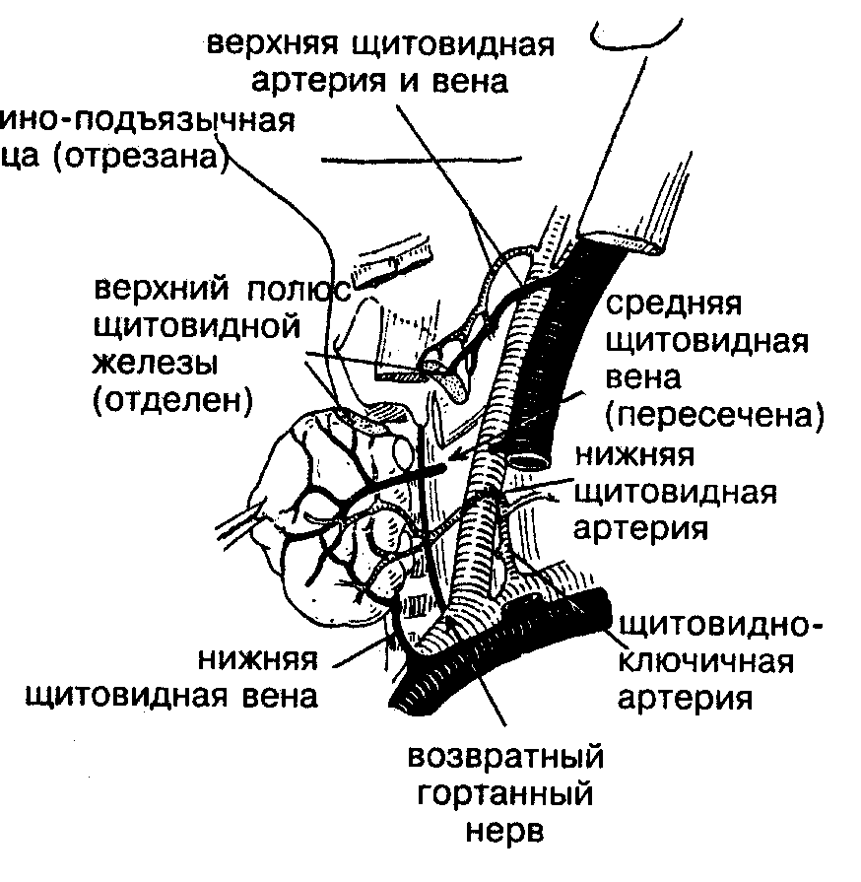
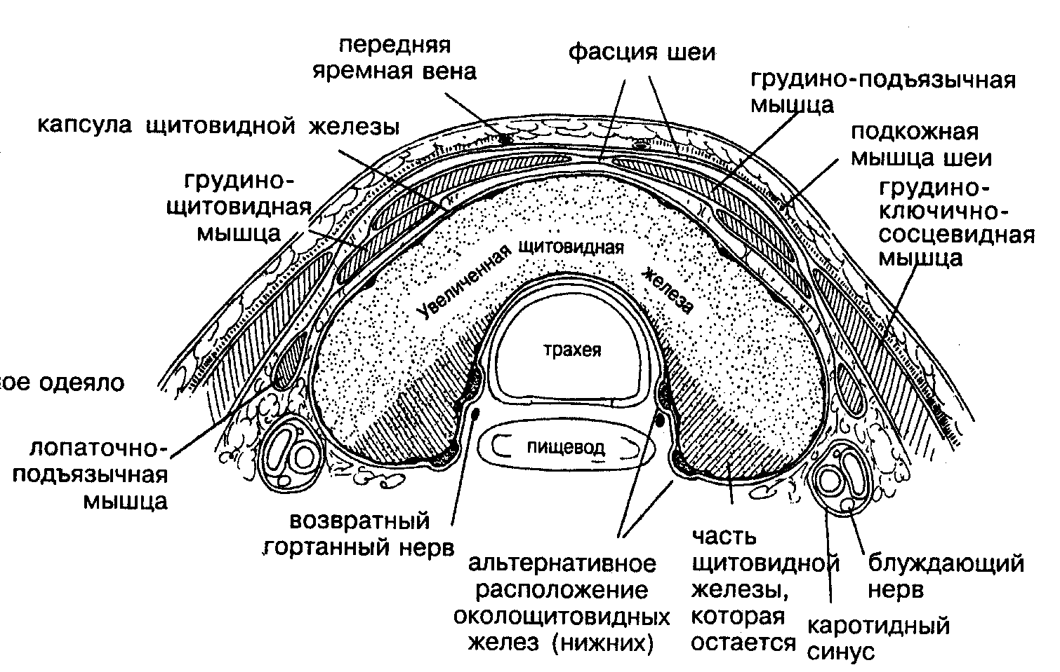
Фасции шеи. Кровоснабжение щитовидной железы.

Slide 23
Гормони, які синтезуються тиреоцитами
1) гормони - тетрайодтиронін (тироксин, Т4); трийодтиронін (Т3), реверсивний трийодтиронін (р-Т3), дийодтирозин (ДИТ) і монойодтирозин (МИТ);
2) білкові сполуки - тиреоглобуліни.
Попередником Т3 і т4 є амінокислота L-тирозин.

Slide 24
Функція йодмістких гормонів:
1.Активують процеси вироблення енергії, прискорюють катаболізм білків, жирів та вуглеводів (зростає основний обмін та споживання О2, стимулюється синтез білків та активність Na*, К*, АТФази)
2. Підсилюють глікогеноліз (підвищується рівень цукру в крові)
3.Посилюють дію катехоламінів (збільшується ЧСС та серцевий викид, з'являється нервозність, дратівливість, м'язовий тремор та виникає гіпотрофія м'язів)

Slide 25
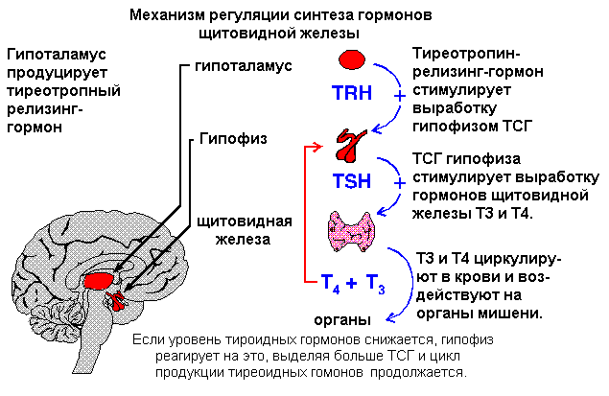
Механізм регуляції синтезу гормонів щитовидної залози

Slide 26
Основні симптоми, які характеризують гіпофункцію щитовидної залози
Апатія і сонливість
Зниження пам’яті
Мерзлякуватість і погана переносимість холоду
Підвищення ваги тіла при зниженому апетиті
Болі в м’язах
Набряки обличчя і кінцівок
Випадання волос, ломкість нігтів

Slide 27
Основні симптоми, які характеризують гіперфункцію щитовидної залози
Плаксивість і дратівливість
Почуття жару і погана переносимість спеки
Зниження ваги тіла при підвищенному апетиті
Пітливість, серцебиття, проноси
Тахікардія, тремор, очні симтоми і зоб.

Slide 28
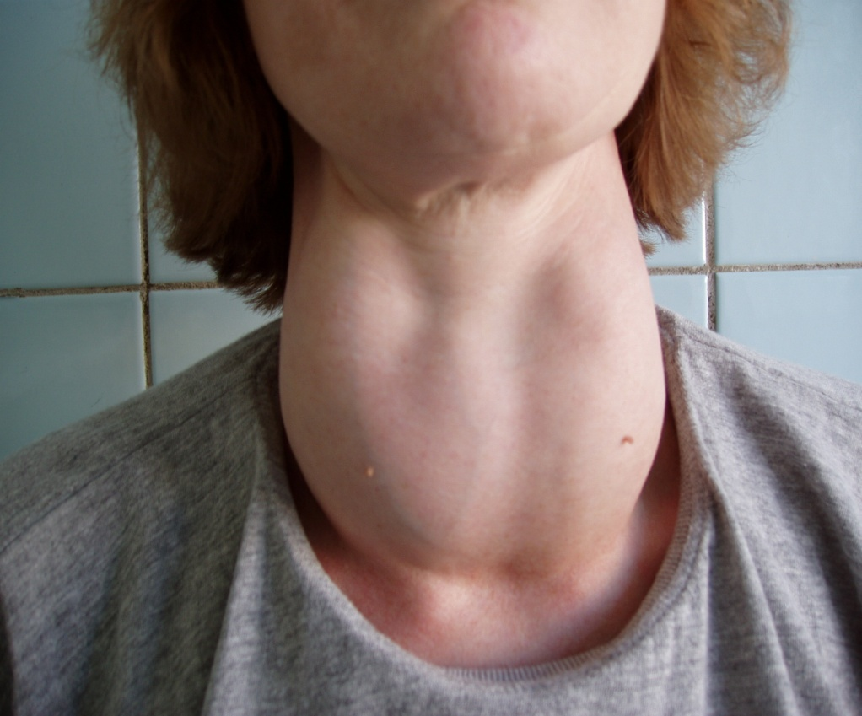
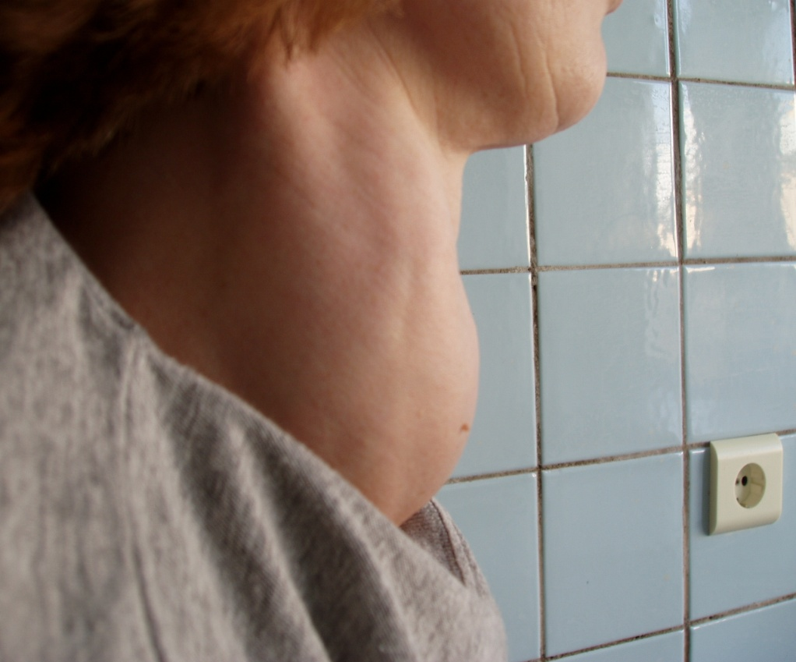
Діагностика захворювань щитовидної залози
Огляд і пальпація

Slide 29
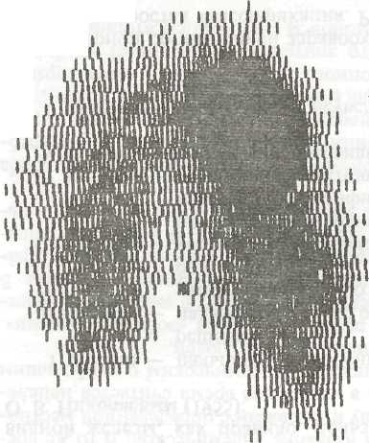
Радіоізотопне сканування (сцинтиграфія щитовидної залози)
(йод-131, переважніше йод-123 і технеций-99)

Slide 30
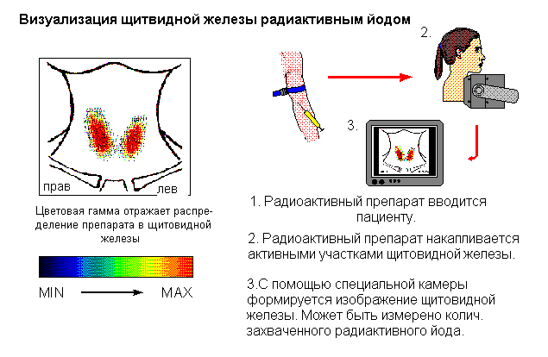
Радиоизотопное исследование щитовидной железы

Slide 31
Ультразвукове дослідження (розмір, об’єм часток, ехоструктура)
Рентген-дослідження – м’якотканинна рентегнографія і КТ шийного відділу трахеї (зміщення, звуження трахеї і стравоходу, загрудинний зоб)
Біопсія щитовидної залози
(тонкоголкова, трепан-біопсія) під контролем УЗД

Slide 32
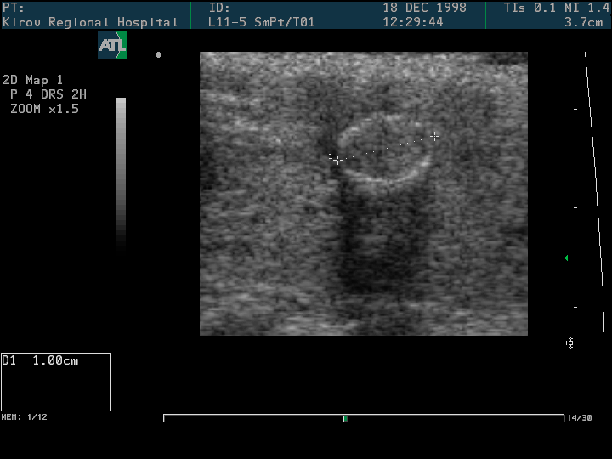
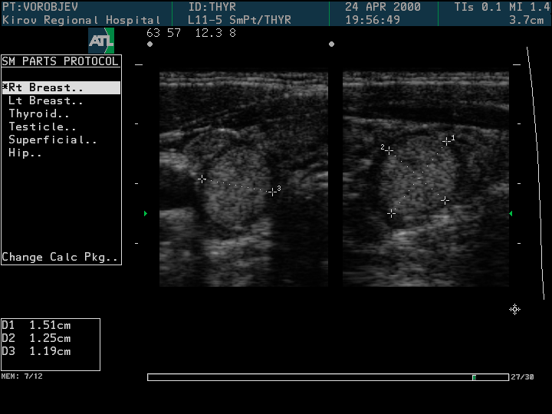
УЗД щитовидної залози

Slide 33
Дослідження функціональної активності ЩЗ
Основні маркери: загальний та вільний тироксин (Т4), загальний та вільний трийодтиронін (Т3), тиреотропний гормон гіпофіза (ТТГ)
При захворюваннях, що латентно протікають, спеціальні функції: проби (стимулююча проба з тироліберином, проба пригнічення з використанням трийодтироніну)
Досягнення останніх років - більш чутливі неізотопні технології гормонального імуноаналізу

Slide 34
Класифікація
I. Вроджені аномалії:
а)аплазія та гіпоплазія (з гіпотиреозом або міксидемою);
б) ектопія тканини залози (абберантні форми зоба)
в) незарощення язично-щитовидної протоки (серединні кісти та нориці шиї)
ІІ. Ендемічний зоб:
а) 0, I, II ст. збільшення залози
б) за формою: дифузний, вузловий, змішаний
в) за функціональними проявами: еутиреоїдний, гіпертиреоїдний, гіпотиреоїдний
ІІІ. Спорадичний зоб з поділом за тими ж параметрами, що й ендемічний

Slide 35
Класифікація (продовження)
IV. Дифузний токсичний зоб з поділом по тяжкості форм:
а) легка, б) середня, в) важка.
V. Гіпотиреоз із поділом по тяжкості:
а) легкий, б) середній, в) важкий (мікседема).
VI. Запальні захворювання щитовидної залози:
а) гострий тиреоїдит і струміт; б) підгострий тиреоїдит (де Кервена);в) хронічний тиреоїдит (фіброзний Ріделя, лімфоматозний Хашимото);г)специфічні (туберкульоз, сифіліс), грибкові та паразитарні
VII. Ушкодження залози: а) відкриті, б) закриті.
VIII. Злоякісні пухлини.

Slide 36
Зоб
Зобом прийнято називати збільшення щитовидної залози за рахунок розростання її тканини, не пов'язаного із запаленням, крововиливом чи злоякісним зростанням.
Виникнення зоба є компенсаторно - пристосовною реакцією організму до специфічних особливостей навколишнього середовища.

Slide 37
Класифікація збільшення ЩЗ
О ст. - зоба немає
І ст. - розміри більші за дистальну фалангу великого пальця, зоб пальпується, але не видно
ІІ ст. - зоб пальпується і видно
УЗД: об’єм щитовидної залози у жінок більше 18 мл, а у чоловіків більше 25 мл - діагностується зоб

Slide 38
Ендемічний зоб
За даними ВООЗ - близько 1 млрд. людей проживає в ендемічній місцевості
Близько 7% населення земної кулі страждає на ендемічний зоб
Ендемічні місцевості в Україні: Західна частина країни

Slide 39
Етіологія і патогенез
Основна причина - дефіцит йоду Споживання менше 150-300 мкг на добу призводить до зниження вироблення тиреоїдних гормонів
Принцип - зворотний зв'язок викликає підвищення секреції ТТГ
Стимулюється проліферація тиреоїдного епітелію (для забезпечення необхідного рівня секреції тиреоїдних гормонів)
Компенсаторно збільшується маса ЩЗ

Slide 40
Морфологія
Три форми ендемічного зоба: дифузна, вузлова (аденоматозна) і змішана
Гістологічно - дифузний мікро - або макрофолікулярний зоб
Колоїдний
Васкулярний

Slide 41
Клініка
Визначається:
Функціональним станом щитовидної залози
Величиною зоба
Локалізацією (Немає кореляції між величиною зоба та ступенем функціональних змін)

Slide 42
При значному дефіциті йода з’являється гіпотиреоз (захворювання розвивається поступово)
Скарги: млявість, сонливість, апатія, повільність, мерзлякуватість, ослаблення пам'яті, запори
Під час огляду:
«Одутлуватість» обличчя з бідною мімікою
Набряки на тілі та кінцівках Брадикардія, зниження артеріального тиску
Пригнічення факторів неспецифічного захисту (гіпотиреоз у ранньому дитячому віці може призвести до зниження розумового розвитку аж до кретинізму)

Slide 43
Діагностика
Особи, які проживають або проживали в районах йодного дефіциту
При первинному гіпотиреозі рівень ТТГ підвищений
Зміст Т3 та Т4 знижено
Проба з тироліберином позитивна

Slide 44
Лікування
Методи лікування залежать від величини, морфологічних змін та функціонального стану ЩЗ
Дифузний зоб – консервативне лікування (тиреоїдин, трийодтиронін)
Оперативне лікування:
Вузловий та змішаний зоб (велика величина, порушення функції сусідніх органів) – гемітиреоїдектомія
Багатовузловий або змішаний зоб – субтотальна резекція щитовидної залози.

Slide 45
Спорадичний зоб
Етіологія остаточно не встановлена (розподіл спорадичного та ендемічного умовно)
Передбачається:
1.Ряд генетичних факторів призводить до дефіциту ТГ
2. Сприяє їжа багата струмогенами- тіоціонатами (капуста, ріпа, соя та ін) - зменшується вміст йоду та синтез ТГ
Недолік ТГ включає той самий механізм розвитку гіперплазії ЩЗ, що і при ендемічному зобі

Slide 46
Діагностика
Збільшена ЩЗ (наявність вузла)
Пальпаторні дані
Пункція при вузловому зобі
Додатково Функціональний стан (Т3, Т4, ТТГ) Якщо при пальпації не вдається виявити місцезнаходження ЩЗ у типовому місці або відзначається її незвичайне зростання - УЗД, КТ, ізотопне дослідження

Slide 47
Лікування
Принципи лікування спорадичного зоба не відрізняються від принципів лікування ендемічного зобу
Максимально зберігається незмінена тканина щитовидної залози

Slide 48
Синдром тиреотоксикоза
Терміном тиреотоксикоз позначають стійку гіперфункцію щитовидної залози, пов'язану з гіперпродукцією тиреоїдних гормонів (Т4 та Т3) та ендогенною інтоксикацією.
Причини тиреотоксикозу
1. Дифузний токсичний зоб, як один з проявів хвороби Греєвса (Базедовий зоб) (1835 - хвороба описана Греєвсом; 1821 - Пері; 1840 р. – Карл Базедов)
2. Токсична аденома щитовидної залози – хвороба Плюмера.
3. Багатовузловий токсичний зоб (Хвороба Греєвса) - багатосистемне, аутоімунне захворювання, що протікає за типом гіперчутливості уповільненого типу.

Slide 49
Дифузний токсичний зоб
Зустрічається повсюдно
Вражає переважно жінок (співвідношення жінок та чоловіків 10:1)
Вік від 20 до 50 років
Аутоімунне захворювання (виникає в осіб із вродженим дефектом імуноконтролю – успадкованого особливого рецесивного гена)
В основі захворювання – дефект Т-супресорів
Причини: інфекція, інсоляція, тяжкий емоційний стрес

Slide 50
Т-хелпери стимулюють В-клітини, виробляються тиреостимулюючі антитіла (TSaB)
При надлишку кортизолу порушується контроль Т-супресорів
TSaB "сідають" на рецептори, заліза стає підконтрольна антитілам
Стимулюється зростання залози
Виробляється більше Т3 та Т4

Slide 51
Клініка
Клінічна картина дифузного токсичного зоба різноманітна
Визначається тяжкістю тиреотоксикозу
Класична базедова тріада:
екзофтальм, тахікардія, зоб

Slide 52
Ступені тяжкості тиреотоксикозу
Легка форма:
помірне схуднення (на 10-15% від маси тіла)
Нервова збудливість
Пульс не більше 100 уд.в 1хв без порушення ритму та функції інших органів та систем
Основний обмін не перевищує + 30%
Деяке зниження працездатності

Slide 53
Тиреотоксикоз середньої тяжкості
Схуднення більш значне
Підвищена нервова збудливість (легка дратівливість, плаксивість)
Тахікардія до 100-120 уд.
Короткочасні порушення ритму
Підвищений систолічний АТ
Зміни у вуглеводному обміні
Шлунково-кишкові розлади (частий рідкий стул)
Основний обмін підвищено до +60%
Істотне зниження працездатності

Slide 54
Тяжка (висцеропатична) форма тиреотоксикоза
Різко підвищена нервова збудливість
Значна втрата маси тіла аж до кахексії
Тахікардія понад 120 уд. 1 хв, миготлива аритмія
Серцева недостатність, НК-II-III
Основний обмін перевищено до +60%
Маніфестують зміни у серцево-судинній та нервовій системах
Повна втрата працездатності

Slide 55
Основні клінічні прояи тиреотоксикоза
Скарги на: почуття жару (утворюється багато теплової енергії)
Пітливість, шкіра гаряча, волога
Почуття внутрішнього тремтіння, тремтіння рук (характерний дрібний тремор витягнутих рук, повік при закритих очах)
Метушність, неспокій, швидка мова, дратівливість, уразливість, плаксивість, поганий сон

Slide 56
Зміни серцево-судинної системи:
Тахікардія
Збільшення систолічного та зниження діастолічного АТ
Гіпертрофія лівого шлуночка
Миготлива аритмія
Очні симптоми: екзофтальм, с-м Штельвага, Дальрімпля, Крауса, Грефе, Кохера, Мебіуса (ураження ретробольбубарної клітковини)

Slide 57
Критерії діагностики «дифузного токсичного зоба» :
1.Високий рівень тиреоїдних гормонів та нормальний або знижений вміст тиреотропіну в крові
2.Наявність тиреостимулюючих антитіл та антитіл до тиреоглобуліну та мікросомальної фракції щитовидної залози в крові
3. Дифузне збільшення щитовидної залози, що визначається при пальпації
4.Збільшення об’єму та дифузне зниження ехогенності тканини щитовидної залози при УЗД

